Slide 1
Etiske dilemmaer ved selvkjørende kjøretøy
Laura, Anna, Helene, Sigrid, Kasper & Martine
Notes:
Kasper

Slide 2
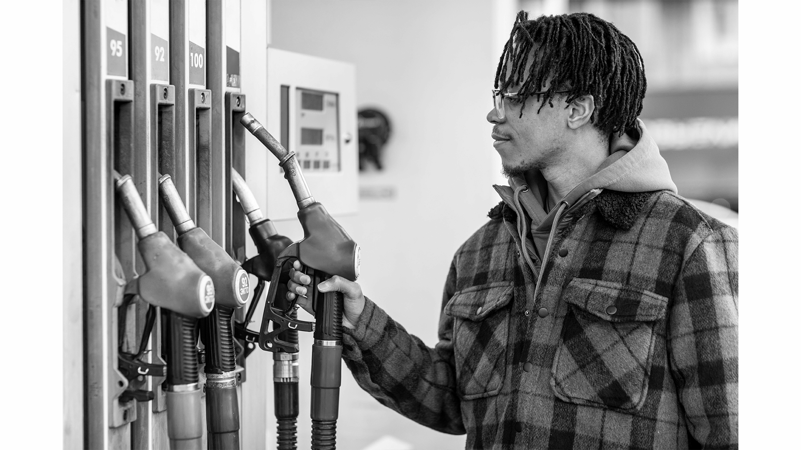
Forskningsspørsmål
“Hvordan spiller etiske dilemmaer inn i debatten om å sette selvkjørende kjøretøy i den norske trafikken?”
Notes:
Kasper

Slide 3
Hvordan vi har undersøkt dette
01.
02.
Litteratur
Intervju m/ruter
Systematisk innhenting av forskningsartikler
Koordinator og prosjektleder for selvkjøringsteamet
Notes:
Helene
Vi har benyttet oss av en kombinasjon av litteratursøk og semi-strukturert intervju for å tilegne oss en dybdeforståelse av utvikling av selvkjørende kjøretøy, påvirkningen det kan få på samfunnet vårt og etiske sider knyttet til denne teknologien.
Innhentingen av forskningsartiklene ble først gjennomført systematisk, hvor nøkkelordene for søket var etikk, selvkjørende kjøretøy, selvkjørende busser, juridisk ansvar, lovverk for selvkjørende kjøretøy, reguleringer, testing og utvikling av selvkjørende kjøretøy.
Flere av bidragene som trekkes frem i denne rapporten har også kommet av tips fra emneansvarlig og Ruter.
Intervjuet var med Silje Sævig og Lars Gunnar Lundestad fra selskapet Ruter, som snakket om sitt prosjekt med selvkjørende busser
ble gjennomført digitalt over Teams basert på en forhåndsdefinert intervjuguide

Slide 4
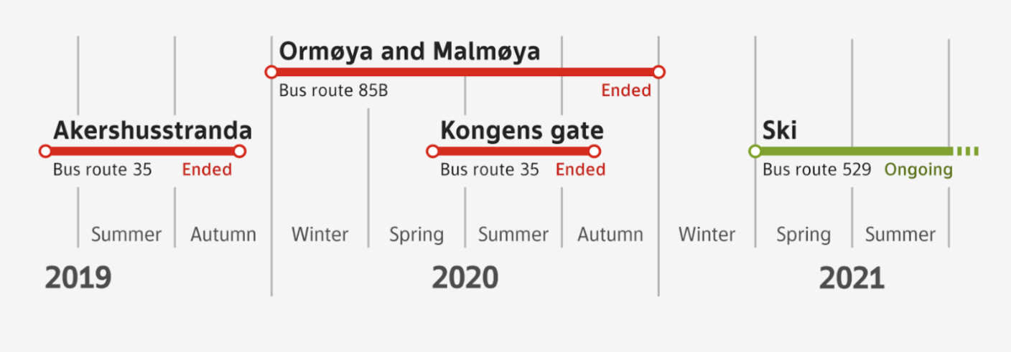
Ruters prosjekt
Notes:
Helene
Siden 2019 har Ruter prøvd selvkjørende busser som en integrert del av Osloregionens kollektivtilbud.
Hensikten med prosjektet er å innhente verdifull kunnskap som vil hjelpe de å gi enda bedre mobilitetstjenester for kundene deres i fremtiden.
De har totalt hatt fire pilotprosjekter, og det kjører i dag en selvkjørende buss i Ski (se figur 1).

Slide 5
Sekundær påvirkning
Juridisk ansvar
Mer trengsel, byspredning, redusert kollektivtransport, mindre aktiv mobilitet
Lover og reguleringer skal sikre trygg utvikling. Hvem har ansvar?
Notes:
Anna - praktiske hensyn
Juridisk
Politikerne er viktige aktører i det å sette rammene for videre satsning på selvkjørende kjøretøy i og med at de setter lovgivninger og reguleringer som skal forsikre en trygg utvikling.
to viktige problemområder i den juridiske debatten: hvordan håndtere fraværet av en menneskelig sjåfør og hvem blir sittende med dette ansvaret?
bindende - og ikke-bindende forskrifter.
Sekundære
mer trengsel, byspredning, redusert kollektivtransport og mindre aktiv mobilitet
“Mobility as a Service”-baserte (MaaS) → bildelingsordninger

Slide 6
Sentrale etiske problemstillinger
Verdisetting av menneskeliv
Tankeeksperimentene?
Hvem skal reddes?
Forskjellig fra ekte etiske dilemmaer?
Umoralsk å ikke benytte?
Når teknologien skal være tryggere
Notes:
Verdisetting av menneskeliv
Hvordan skal selvkjørende kjøretøy opptre når en ulykke er i ferd med å skje?
Har ofte blitt brukt et utilitaristisk perspektiv der man ønsker å redde flest mulig liv
Men de som lager bilene har jo stor motivasjon til å først og fremst beskytte de som har kjøpt bilen.
Tankeeksperimentene
Forskjellig fra virkeligheten
Graden av usikkerhet - man vet jo ikke nøyaktig hva som kommer til å skje
Umoralsk å ikke benytte?
Studie som viser at dersom vi tok i bruk selvkjørende kjøretøy i dag, så ville dette potensielt kunne ha reddet en halv million menneskeliv om 30 år

Slide 7
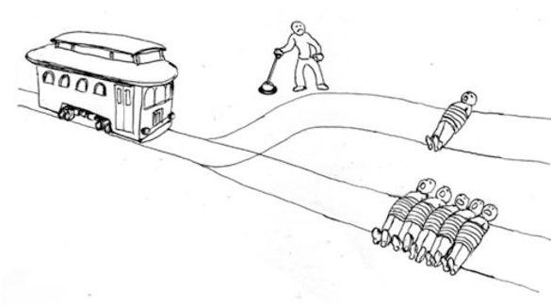
https://sarabizarro.medium.com/the-trolley-problem-73e22048d88e
Notes:
Laura
The trolley problem har vært mye diskutert

Slide 8
Intervju med Ruter
— Ruter
Pilotprosjekter
Fremtiden
Etikk
“Forventningen er at selvkjørende kjøretøy vil være tryggere enn menneskelige sjåfører og dermed med enda mindre sannsynlighet ende opp i situasjoner hvor det må gjøres etiske vurderinger. Siden det såkalte «sporvognsproblemet» er et tankeeksperiment som åpner for et nærmest uendelig antall hypotetiske dilemmaer, vil nok fokuset i teknologiutviklingen fortsette å dreie seg om å unngå at farlige situasjoner oppstår i utgangspunktet.”
Notes:
Sigrid:
- 2 fra Ruter, koordinator for prosjektet og prosjektleder.
- De 4 prosjektene
- teste ulike scenarioer, lære aandre
- Erfaringene deres (positive og negative)
- Fremtiden for autonome kjøretøy i samfunnet
Martine:
Hensikten med intervjuet var å avdekke hvordan Ruter stilte seg til sentrale etiske dilemmaer.
Vi ble tilsendt et skriftlig svar på vårt spørsmål om deres tilnærming til “The trolley problem”:
Alle vurderinger har og blir til enhver tid tatt med sikkerhet som høyeste prioritet.
“Forventningen er at selvkjørende kjøretøy vil være tryggere enn menneskelige sjåfører og dermed med enda mindre sannsynlighet ende opp i situasjoner hvor det må gjøres etiske vurderinger. Siden det såkalte «sporvognsproblemet» er et tankeeksperiment som åpner for et nærmest uendelig antall hypotetiske dilemmaer, vil nok fokuset i teknologiutviklingen fortsette å dreie seg om å unngå at farlige situasjoner oppstår i utgangspunktet.”

Slide 9
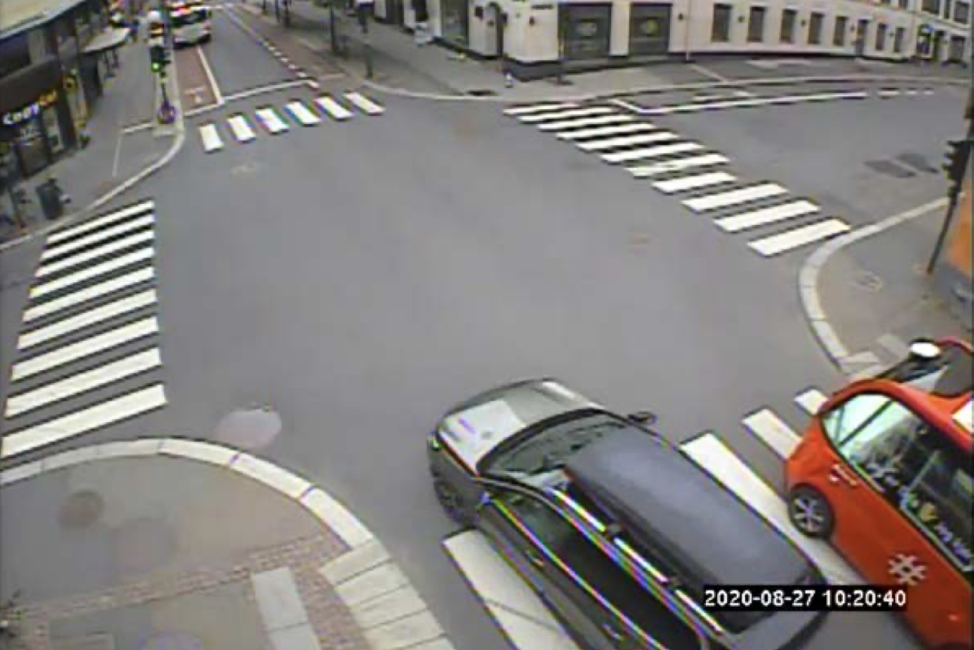
Diskusjon av funn
Tillitens rolle
Samfunnskonsekvenser
Hvem har ansvar i ulykker?
Notes:
Martine:
Tillit: Mye av kritikken kan komme til ny teknologi på grunn av mangel på tillit. En av artiklene sammenlignet selvkjørende kjøretøy med historien til automatiske heiser, og snakket om hvor redde folk var for å stå i heisene i starten av 1900 uten heismann. Det tok 50 år før folk ble trygge på teknologien. Så det blir spennende å se om folks tillit økter etterhvert som teknologien fortsetter å vise seg som sikker.
Anna: inkluderes i et trafikkbilde som er preget av menneskelig atferd → Transportøkonomisk institutt fant kjørestilen til bussene påvirket oppførselen til andre trafikanter i det at de i del tilfeller gjorde risikable manøvre for å plassere seg foran bussen
Ansvar, Ruter, fremtiden: Ruter stilte interessant spørsmål til fremtiden til selvkjørende kjøretøy om vi ser for oss en hel rekke med fullautonome kjøretøy som kjører rundt, store selskap som drifter de og ulike leverandører av de ulike delene. Da blir det viktig at det avdekkes hvor feilen ligger!

Slide 10
Konklusjon
De etiske dilemmaene har en annen rolle enn først antatt.
Teknologien setter føringer for menneskers vaner, reisemønster og kan endre bymønster.
Notes:
For å svare på forskningsspørsmålet kan vi dermed si at de etiske dilemmaene spiller mindre inn i debatten om å sette selvkjørende kjøretøy i den norske trafikken, og har en annen rolle enn først antatt. Diskursen etikk og selvkjørende kjøretøy handler vel så mye om hvordan teknologien setter føringer for menneskers vaner og reisemønster og hvordan det kan endre bymønster.
Bunner mer på frykt og mangel på tillitt, i større grad enn en faktisk fare

